Slide 1
DÖNEM PROJESİ SUNUMU
Aşırı Dengesiz Veride Kredi Kartı Dolandırıcılığı Tespiti
Örnekleme, maliyet-duyarlı öğrenme ve eşik seçimi
Random Forest, 98 dolandırıcılığın 79’unu yakaladı.
Sevim Serra Biberoğlu | Bilimsel Araştırma Teknikleri ve Yayın Etiği

Slide 2
BİLİMSEL ARAŞTIRMA • DÖNEM PROJESİ
Araştırma problemi
• Dolandırıcılık işlemleri son derece az
• Accuracy tek başına yanıltıcı
• Bir yanlış alarm ile kaçırılan dolandırıcılığın bedeli aynı olmayabilir
• Sorun: Hangi yöntem Precision–Recall dengesini iyileştiriyor?
Sevim Serra Biberoğlu | Bilimsel Araştırma Teknikleri ve Yayın Etiği

Slide 3
BİLİMSEL ARAŞTIRMA • DÖNEM PROJESİ
284.807 işlemlik kredi kartı verisi
284.807
492
Toplam işlem
Dolandırıcılık
%0,1727
9.144
Dolandırıcılık oranı
Özdeş girdili fazla kayıt
Sevim Serra Biberoğlu | Bilimsel Araştırma Teknikleri ve Yayın Etiği

Slide 4
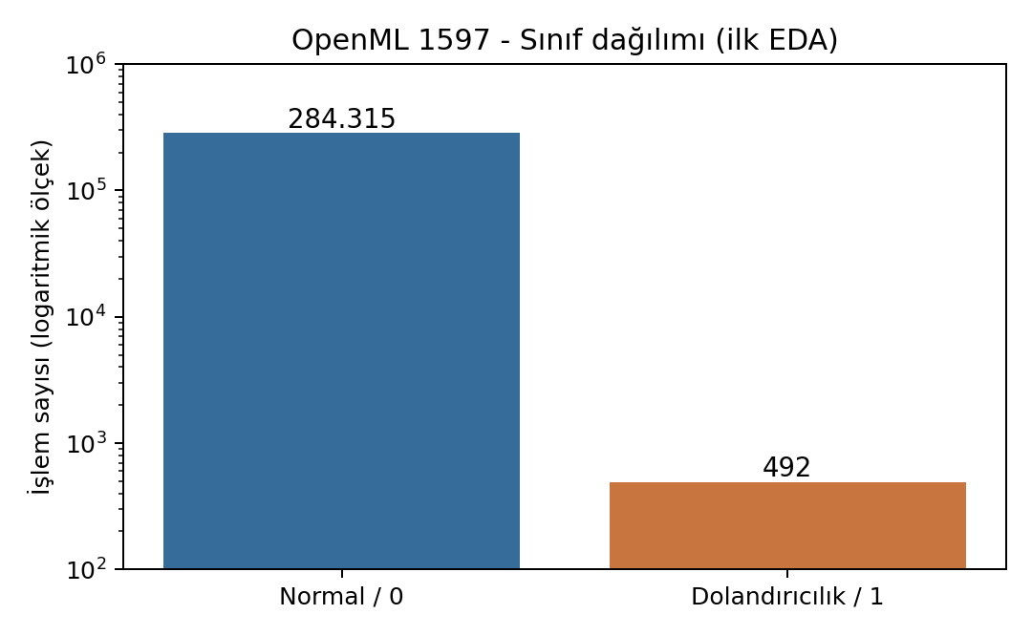
BİLİMSEL ARAŞTIRMA • DÖNEM PROJESİ
Normal ve dolandırıcılık işlemlerinin tutarları
• Eksik değer: 0
• Normal tutar ortalaması: 88,29
• Dolandırıcılık ortalaması: 122,21
• Ortanca tutarlar 22,00 ve 9,25
Sevim Serra Biberoğlu | Bilimsel Araştırma Teknikleri ve Yayın Etiği

Slide 5
BİLİMSEL ARAŞTIRMA • DÖNEM PROJESİ
Özdeş girdiler aynı veri bölmesinde tutuldu
1. Geliştirme / dokunulmamış test ayrımı
2. Özdeş özellikli işlemleri aynı grupta tutma
3. Beş rastgele tohumla tekrar eden doğrulama
4. Ölçekleme ve örnekleme yalnızca eğitimde
5. Eşik seçimi yalnızca iç kalibrasyonda
Sevim Serra Biberoğlu | Bilimsel Araştırma Teknikleri ve Yayın Etiği

Slide 6
BİLİMSEL ARAŞTIRMA • DÖNEM PROJESİ
Aynı bölmelerde karşılaştırılan altı yöntem
M0 Lojistik Regresyon — temel model
M1 Sınıf ağırlıklı Lojistik Regresyon
M2 SMOTE + Lojistik Regresyon
M3 Rastgele alt örnekleme + Lojistik Regresyon
M4 İç doğrulamada F1’e göre karar eşiği
M5 Sınıf ağırlıklı Random Forest
Sevim Serra Biberoğlu | Bilimsel Araştırma Teknikleri ve Yayın Etiği

Slide 7
BİLİMSEL ARAŞTIRMA • DÖNEM PROJESİ
Beş doğrulama tekrarında sonuçlar
Ortalama AP ± standart sapma
Random Forest 0,796 ± 0,017
Temel LR 0,737 ± 0,047
SMOTE + LR 0,730 ± 0,059
Eşik seçimiyle LR duyarlılığı 0,616’dan 0,716’ya çıktı.
LR kesinliği 0,887’den 0,781’e indi.
Sevim Serra Biberoğlu | Bilimsel Araştırma Teknikleri ve Yayın Etiği

Slide 8
BİLİMSEL ARAŞTIRMA • DÖNEM PROJESİ
Nihai testte 98 dolandırıcılık vardı
RANDOM FOREST
79 doğru alarm, 19 kaçırılan işlem
13 yanlış alarm
AP 0,859 • F1 0,832
TEMEL LOJİSTİK REGRESYON
59 doğru alarm, 39 kaçırılan işlem
13 yanlış alarm • AP 0,775 • F1 0,694
Sevim Serra Biberoğlu | Bilimsel Araştırma Teknikleri ve Yayın Etiği

Slide 9
BİLİMSEL ARAŞTIRMA • DÖNEM PROJESİ
Sınırlılıklar ve bilimsel etik
• Time alanı var. Deney zaman sıralı yapılmadı.
• Gruplar işlem özelliklerine göre oluşturuldu.
• Testte yalnızca 98 pozitif işlem var.
• Tek veri seti ve iki günlük dönem kullanıldı.
• YZ desteği ve 15 yayın bildiride açıklandı.
Sevim Serra Biberoğlu | Bilimsel Araştırma Teknikleri ve Yayın Etiği

Slide 10
BİLİMSEL ARAŞTIRMA • DÖNEM PROJESİ
Sonuç
Aynı sayıda yanlış alarmda 20 ek tespit
Random Forest 92 işlem için alarm verdi.
Temel lojistik regresyon 72 işlem için alarm verdi.
Zaman içindeki geçerlik ayrı bir test gerektirir.
Sevim Serra Biberoğlu | Bilimsel Araştırma Teknikleri ve Yayın Etiği

